Slide 1
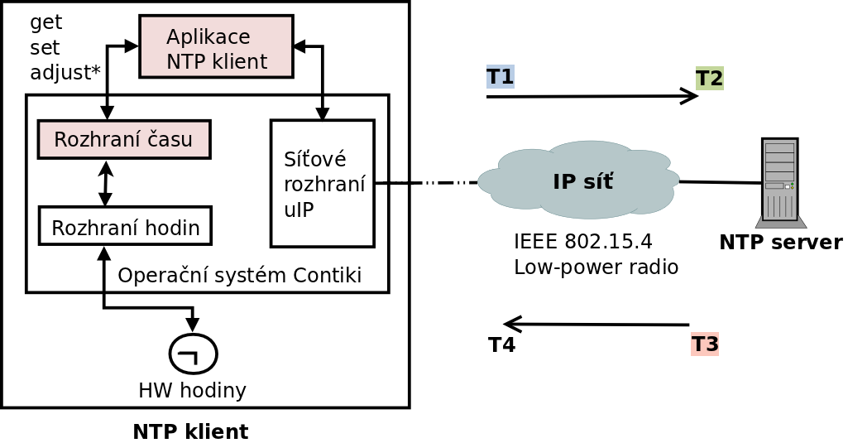

Schéma klienta
<číslo> / 4

Slide 2
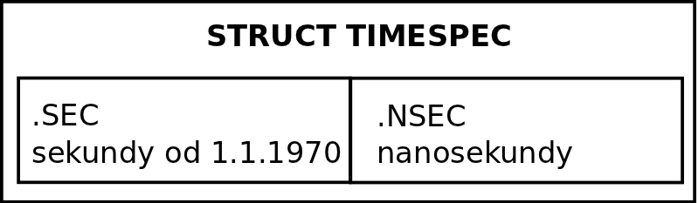

Rozhraní času
nastavení – set_time(sec)
  boottime = sec - uptime
zjištění – get_time(struct timespec)
  ts.sec = boottime + uptime
  ts.nsec = scount +
upravení – adjust_time(struct timespec)
  adjcompare = vynechané / přidané tiky
8-bit AVR Raven: 244 μs - 0,03 s/s
vliv na Contiki OS
<číslo> / 4

Slide 3
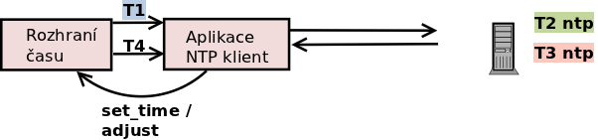
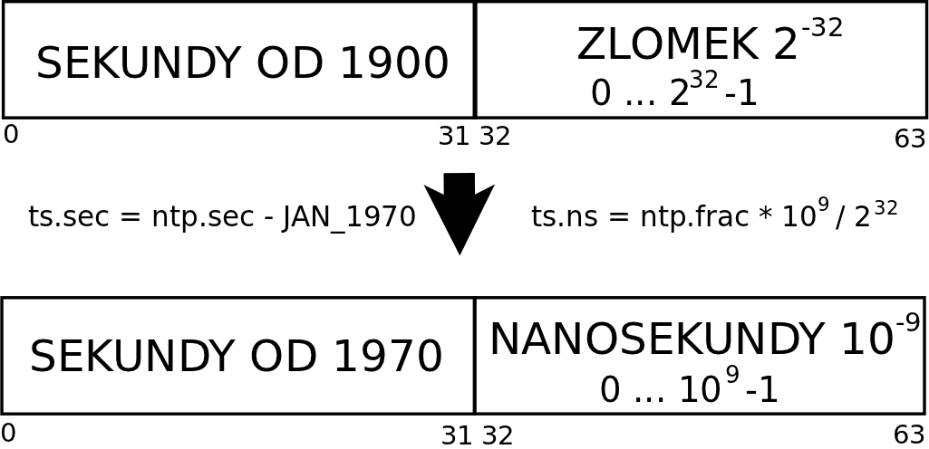
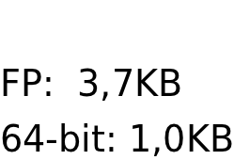
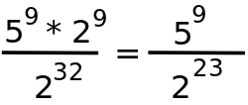
NTP Klient
(5*ntp) / 8 = ntp / 2 + ntp / 8 = ntp >> 1 + ntp >> 3;
(25*ntp) / 8 = 3*ntp + ntp/8 = ntp << 1 + ntp + ntp >> 3;
→ 300B, 5ns
<číslo> / 4

Slide 4
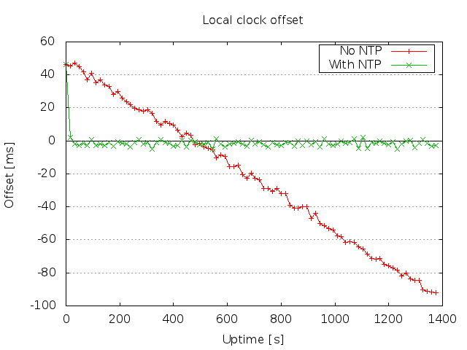
Měření
<číslo> / 4

Slide 5
Závěr
chybějící rozhraní
rozhraní času
  plně přenositelné
  nejvyšší možná přesnost a rozlišení
NTP klient – offset < 5ms

Slide 6
Otázky oponenta – 1/2
1. Jak je v Contiki řešeno ARP a v případě IPv6 NDP?
ARP v Contiki OS podporuje pouze Ethernet a poskytuje volání pro ovladač síťového zařízení.
  Výchozí velikost ARP tabulky je 8 záznamů
  Výchozí životnost záznamu je 20 minut.
IPv6 NDP v Contiki implementovalo CISCO. Podporovány jsou mechanismy NS/NA a RS/RA (Contiki může fungovat i jako router).
  Výchozí velikost Neighbor cache jsou 4 záznamy.
  Pro vypršení záznamů používá časovače typu stimer.

Slide 7
Otázky oponenta – 2/2
2. Zamyslete se nad tím, jak velký vliv na přesnost časové synchronizace může mít protokol ARP/NDP a různé doby vypršení záznamů na straně klienta a na straně serveru?
Vypršení na straně klienta:
  dojde pozdržení odeslání NTP paketu na server – 1. slajd
Vypršení na straně serveru:
  obdobně

Slide 8
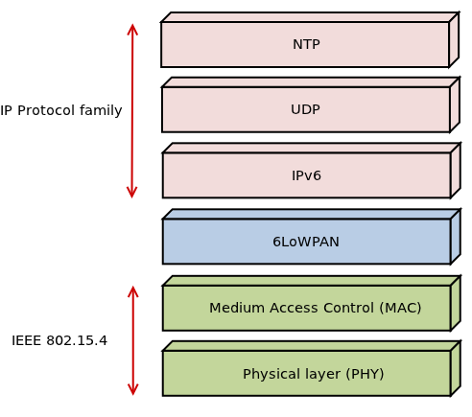
6LoWPAN

Slide 9
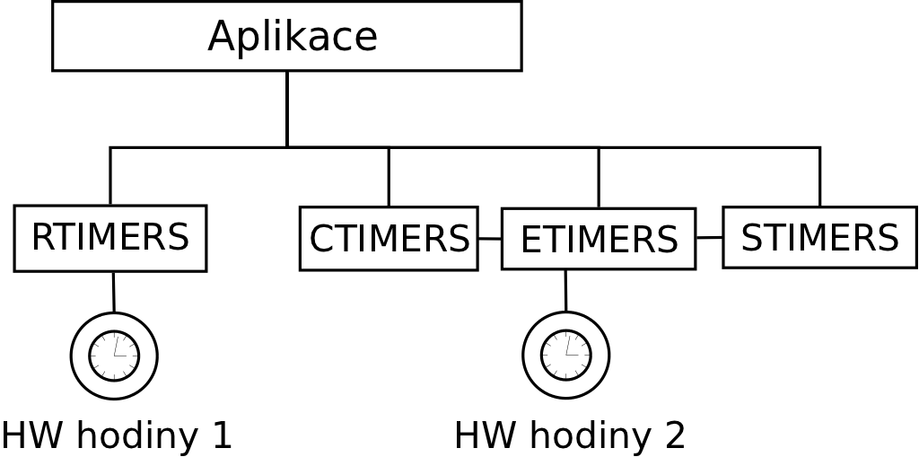
Časovače v Contiki
ISR(hw_clock):
scount++;
if ((++scount % CLOCK_SECOND) == 0) seconds++;
...

Slide 10
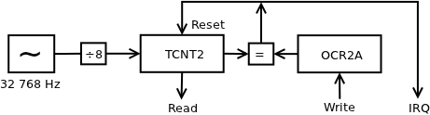
Upravení času
výpočet množství IRQ s kratším / delším cyklem do adjcompare
zápis do OCR2A v ISR – zrychlení / zpomalení hodin
ISR: scount++;
if ((scount % CLOCK_SECOND) == 0) { seconds++; }
...
if (adjcompare > 0) { OCR2A_vych + 1; adjcompare--; }
else if (adjcompare < 0) { OCR2A_vych - 1; adjcompare++; }
else { OCR2A_vych; }

